Slide 1




Digital · Transformation · Talent
数字化 · 变革 · 人才
PP (Planning and product)
生产计划和控制模块概览
Digital · Transformation · Talent
数字化 · 变革 · 人才
王帆/周卫强
2019-2-18

Slide 2

日程
整体流程
    SAP PP与SD, MM, FICO 无缝集成
    PP 模块核心内容
    PP 流程概览
组织架构
主数据
主要模块流程
信息系统

Slide 3
SAP 后勤整体处理流程
ＭＭ：采购管理
PP :生产计划管理
ＳＤ：销售管理
供货商
销售计划
经销商
客户
询价
请购单
基准
生产计划
物料预测
销售活动
MRP
询价
报价
核发
计划订单
报价
核发
采购单
T R
生产工单
订单
T R
生产控制
收货
ＭＭ：库存管理
交货
ERS
进货
库存管理
出货
核对发票
开立发票
仓库管理
ＦI
LIS
ＦI
ＧＬ
采购/库存/生产/品质/销售分析
ＧＬ
Ａ/Ｐ
Ａ/M
Ａ/Ｒ
C O
3
CO-
OM
CO-
OM
CO-
OM
CO-
ＰＣ
CO-
OM
CO-
ＰA
CO-
OM
CO-
OM

Slide 4
SAP PP 模块核心内容
SD
PP
MM
FICO
财务
采购
销售单
利润分析
需求管理
MRP
生产订单
预测
库存
成本
报表分析 (即, 后勤信息系统, 定单信息系统)

Slide 5
PP 模块中的子系统
PP
SFC
生产控制
PP
CRP
能力计划
PP
PC
生产成本
PP
IS
生产信息系统
PP
PP
MRP
物料需求计划
PP
BD
基础数据
PP
MPS
主生产计划
PP
DM
需求管理

Slide 6


PP 流程概览
SD
S
D
PP
PP
销售订单需求
销售订单需求
预测需求
预测需求
(MTS)
(MTS)
需求管理
需求管理
MPS
M
PS
主生产计划
主生产计划
MRP
MRP
物料需求计划
物料需求计划
计划订单
计划订单
报表分析查询
报表分析查询
工程更改管理
工程更改管理
生产成本核算
生产成本核算
项目成本核算
项目成本核算
采购流程
采购流程
M
M
M
M
M
M
生产订单归档
生产订单归档
订单创建
订单创建
生产订单结算
生产订单结算
可用性检查
可用性检查
成品入库
成品入库
订单下达
订单下达
工序确认
工序确认
打印领料单
项目库存
打印领料单
P
S
生产订单发料
生产订单发料

Slide 7
MRP
人员
计划制造什么
主生产计划
已经做了什么
人员
物料清单
工艺流程
MRP
库存
人员
如何制造
活动
什么、何时、多少
需要做什么
- 制造
- 外购
人员
7

Slide 8
日程
整体流程
组织架构
    工厂
    库存地点
主数据
主要模块流程
信息系统

Slide 9
SAP 组织架构
集团
在SAP，组织架构是代表公司法律或组织的结构。
确定组织级别是项目中重要的工作步骤，实际上，它是所有后续活动的根本前提。
首先分析企业中的结构和流程，并在SAP将其进行匹配。
组织结构一旦确定了就很难再更改。例如，工厂1000不能再分配至公司代码0002.
公司代码
工厂
库存地点
采购组织/采购组

Slide 10
组织层级
科顺集团
集团 00
鞍山科顺建筑
材料有限公司
重庆科顺化工新材料
有限公司
公司代码
1000
公司代码
2000
重庆销售分公司
或
重庆科顺化工生产工厂
工厂
1001
工厂
1002
工厂
1003
工厂
2001
库存地点
1001
库存地点
1101
库存地点
1201
库存地点
2001

Slide 11
工厂
l
工厂是公司里的一个组织单位，它生产产品，
提供服务，或为销售部门制造产品。
n
制造厂
n
分销中心仓库
n
区域销售办公室
n
法人总部
11

Slide 12
库存地点
库存地点是对某一工厂的物料库存进行实际管理的组织单元，表示物料的存储地点。
库存在库存地点级别仅基于数量进行管理，而不是基于价值。
库存地点通常被定义为属于某一个工厂，并且可以有不同的地址（例如同一库存地点，一般货物和散装货物的交货地址可以是不同）。

Slide 13
PP 组织架构及主数据
PP组织结构
PP 基本主数据
主数据应用
公司
工作中心
能力计划
工厂
工艺路线
原料仓
10
Platz 1
20
废料仓
30
物料计划
物料主数据
生产 &采购
送检仓
A
物料清单
Material
成品仓
成品成本核算
……
工程更改管理 (ECN）

Slide 14
日程
整体流程
组织架构
主数据
    主数据的定义
    PP 主数据范围
    PP 物料主数据的设定及其用意
    PP 物料清单BOM、产品工艺、工厂日历等主数据
主要模块流程
信息系统

Slide 15
主数据是什么
主数据是搭建整个系统的基础.
他描述了业务流程中基本行为，包括:
  公司最终生产什么?
  生产产成品需要什么物料？
  在哪儿生产?
  生产如何进行?
主数据的精确性是非常重要的，有任何错误都会影响到日常的操作.
物料主数据 (MRP, Work Scheduling Data)
物料清单 BOM (Component ,Qty)
工作中心 Work Center (Machines, Labor)
工艺路线 Routing (List of Operations)

Slide 16
PP 主数据中的组织架构
物料主数据有其层次结构，它覆盖到以下组织层：
一般数据
物料号
描述
计量单位
技术数据
客户端
客户端
工厂
仓库
组织层下物料便于维护信息，可避免多余物料数据。
Plant-层特殊数据
MRP 数据
工作计划数据
采购数据
工厂
集团级别的数据:
用于整个企业的常规物料数据存储在集团级别。
工厂级别的数据：
用于工厂内部和属于该工厂的所有数据都存储在工厂级别。
存储位置级别的数据:
用于某个特定存储位置的所有数据都存储在存储位置级别。
仓库
库存数据
库存数量

Slide 17
主要视图
St
MRP
采购
t
财务
销售与分销
物料主数据
工厂/存储
分类
A
B
库存
预测
主数据能从许多的视图中看到
每个视图能对应到一个SAP模组
每视图有许多数据信息
每个部门有自己要维护的数据，并可以分开权限管理
仓库管理
质量管理

Slide 18
物料类型
编码分配/编码范围
原材料
采购类型
操作物料
用户部门
控制
字段选择
半成品
科目确定
成品
. . .
物料类型是对物料进行分组的一种方式，每一种类型的物料有相同的基本属性，如原材料、半成品和成品。物料类型用以控制：
创建物料主数据，物料编号是内部还是外部分配，以及允许的编号范围
维护物料主数据时，出现哪些屏幕，以及出现的顺序
可以输入的用户部门数据
物料允许的采购类型（即，允许物料内部生产、外部采购、还是二者皆可）

Slide 19
SAP 标准的物料类型
DIEN
UNBW
= 服务
= 未估价物料
HAWA
HIBE
= 贸易货物
= 经营供应
FERT
= 成品
ROH
VERP
= 原材料
= 包装物料
HALB
NALG
= 半成品
= 非存储物料
SAP标准提供许多物料类型。
企业可以按需求配置额外的物料类型。

Slide 20
物料主数据的 MRP / MPS 视图
MRP 1
计划数据
MRP 2
时间数据
MRP
MRP 3
可用性
MRP4
需求设定
生产控制
工作计划
生产调度

Slide 21
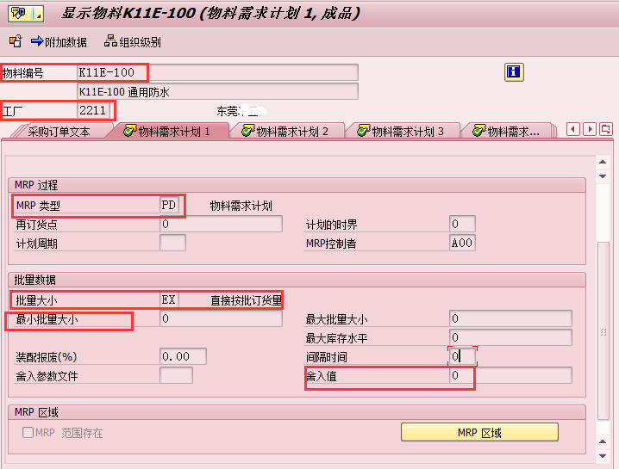
物料主数据的 MRP / MPS 视图-示例数据
控制跑MRP
还是跑MPS
MOQ
MPQ

Slide 22
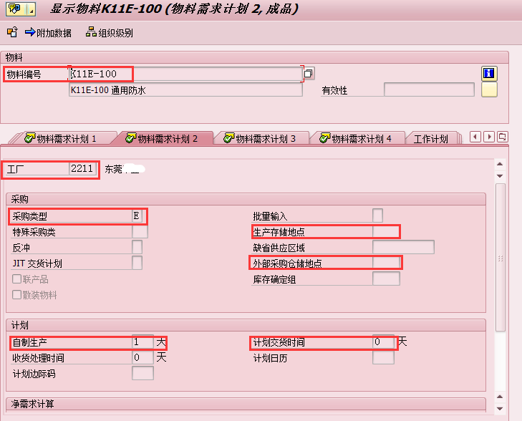
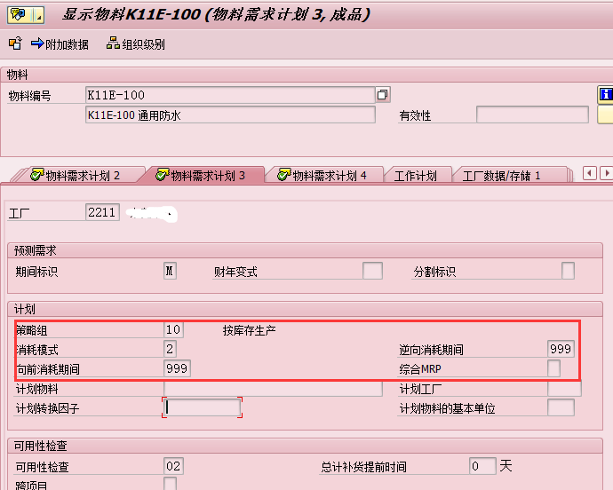
物料主数据的 MRP / MPS 视图-示例数据
决定是内部生产
还是外部采购
1.决定备货生产还是按单生产
2.与预测或订单如何冲销
采购
Lead time
生产加工时间

Slide 23
物料主数据 - MRP 1 关键栏位
获取类型标志
材料外部获得, 或在内部生产
特殊采购类
识别特别的计划,可能作为 内部的制造或外部的采购规则
MRP 类型
决定材料如何计划，如 MRP,MPS,ROP 等类型
倒冲标志
确定是否在生产订单中设置 倒冲标识
批量
决定系统用作计算获取数量的值，定义批量规则程序或最小包装数等

Slide 24
物料主数据 - MRP 2 关键栏位
计划边际码:
- 释放时期是在释放时期内工作日天数
- 公开时期是每天在订单产生和计划了的开始日期之间工作日
- 订单缓冲时间是生产前和在制造后考虑到安全边际的工作天数
计划交付时间
购买的材料的前置时间，按日历天数来计算
内部制造时间:
内制物料的制造时间，按工作日天数计算
GR 处理时间:
货物收料的处理时间，按工作日来计算
安全库存
安全库存数量

Slide 25
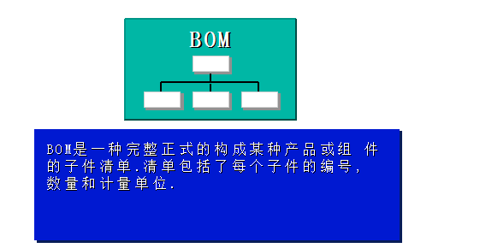
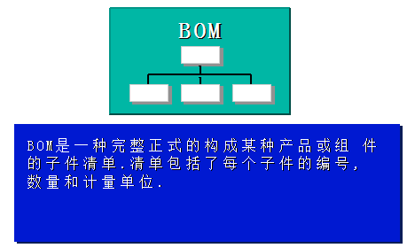
PP 主数据 - BOM 的定义

Slide 26
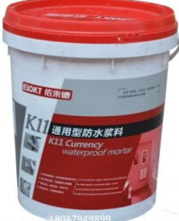
在生产计划中的 BOM
相关BOM
项目号 | 描述 | 物料号 | 数量 | 用量单位
1 | 聚合物粉剂 | SFG-JHW-001 | 4 | KG
2 | 合成橡胶 | RAW-LQ-001 | 3 | KG
3 | 合成苯烯酯 | RAW-BL-001 | 1 | KG
4 | 填充料 | RAW-XXX-001 | 1 | KG
BOMs 包含了集成物料管理和生产控制所需求的基本的或主要的数据

Slide 27
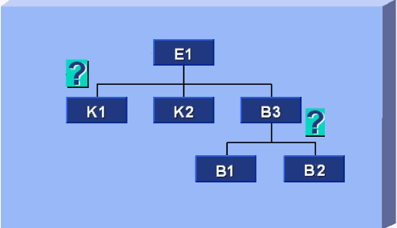
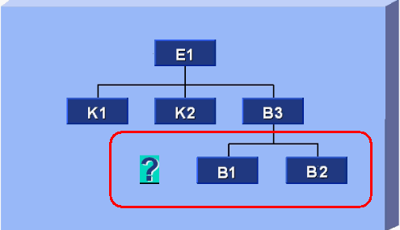
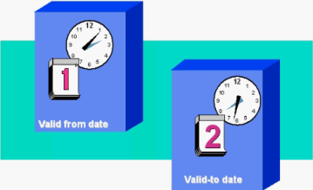
PP 主数据 - BOM
BOM作为生产的核心基础数据，其设置与维护的准确、
及时、合理性是生产、采购等能否合理管控的基础
BOM是ERP的基础，既反映产品的构成与逻辑关系，一定程度上反映了产品的实现过程
BOM直接涉及到财务成本核算，制造组织生产领料，采购，以及销售定价等企业的重要业务
SAP有灵活的，多角度设置BOM子项的断阶设置以满足日常业务管理需要
BOM与ECN完成集成，方便追溯更改历史记录，了解BOM的更改过程
成品
半成品-聚合
布料
替代组
是否要下生产任务
沥青
替代策略
是否要做库存管理
优先级
是否要做虚拟件
替代件设置
固定%
合理断阶
是否要销售，采购
组合替代
…
BOM
库存耗用替代
建立更改号
ECN更改的一致性，及时性
追踪更改记录
ECN集成

Slide 28
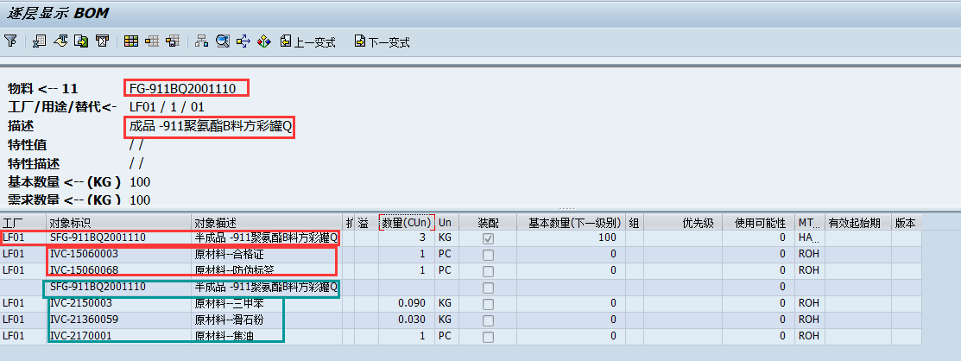
PP 主数据 - BOM

Slide 29
BOM层次设置---民用建材品牌涂料
原料
半成品-聚合物
成品包装
开料
混浆、冷却、检验
包装
出货
MTS
MTS
1、BOM层次以产品形态、工序划分为主，便于成本控制，但不宜分太多层BOM，否则生产单太多
2、便于生产计划部门做生产计划安排

Slide 30
BOM层次设置---工程防水卷材品牌
原料
半成品-聚合物
半成品-（聚合物 + 其它）
成品-包装
原材料
混浆
涂布
碾压
分切/包装
出货
MTS
MTO/MTS
1、BOM层次以产品形态、大车间划分为主，便于成本控制，但不宜分太多层BOM，否则生产单太多
2、便于生产计划部门做生产计划安排

Slide 31
BOM分层的考虑事项
BOM 分层 | 工作事项 | 优点 | 缺点
按小部门分层 | 维护正确的自制生产时间 尽量让产品标准化，可以 考虑用虚拟物料，减少维护BOM的工作量 | 各部门之间交接容易，清晰 按小部门考核，比较容易 当各半成品比需求多生产时，可以生产入库做库存 | 各层次无法考虑上下重叠时间，导致需求日期跑到底层是会有偏差 开更多的生产单 层级较多，当生产计划有调整或混乱时，底层半成品生产单无法批量知道其原始成品生产单需求
按大部门分层 | 维护正确的自制生产时间 合理划分层次架构 成品生产单的生产时间忽略不计 BOM 虚拟化，工序要合并，组件需要分配到工序 | 开立更少的生产单 主要排产以半成品生产单为准 | 需要维护正确的自制生产时间 多个小部门数量生产，必须按工序做完到下道工序，直到生产单结束

Slide 32
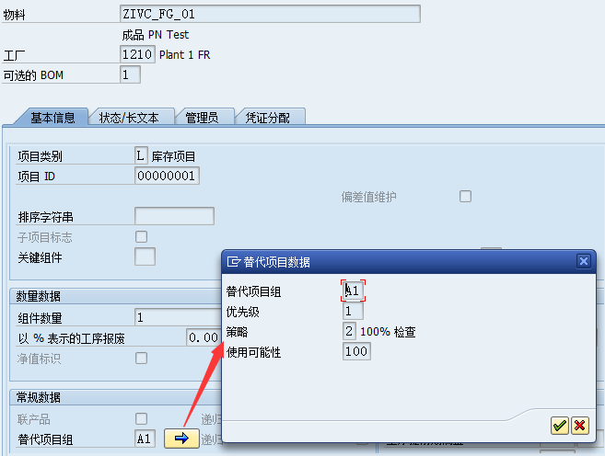
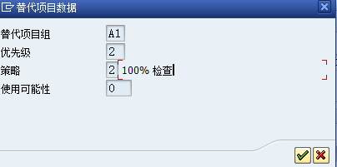
PP主数据 –替代料管理
BOM中的替代物料：
在BOM中建立主替代件之间的替代关系，通过使用替代比例和使用优先级等自动考虑替代，在MRP时就会自动计划。
 | 主料A | 替代料B
项目替代组 | A1 | A1
优先级 | 1 | 2
策略 | 2 | 2
使用可能性 | 100% | 0%

Slide 33
PP 主数据 - 工作中心
系统的工作中心即是平常说的工作场所或加工中心
工作中心是用于制造的基本组织单元, 用于执行工序
工作中心用于能力需求计划，详细工序计划和成本计划
工作中心一般根据生产线、工序和成本中心创建

Slide 34
工作中心主要功能
工作中心
工艺路线
的默认参数
成本数据
计划和能力参数
数据设定
1
2
工艺路线
成本核算
详细工序计划和
计划能力计划
1200.00
1100.00
3300.00

Slide 35
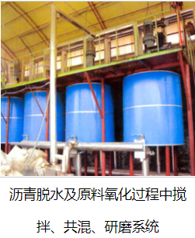
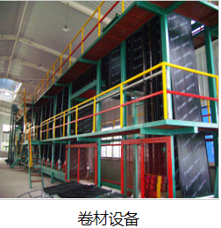
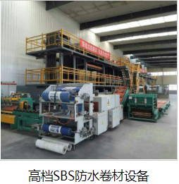
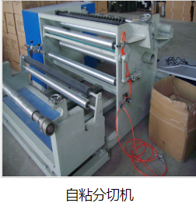
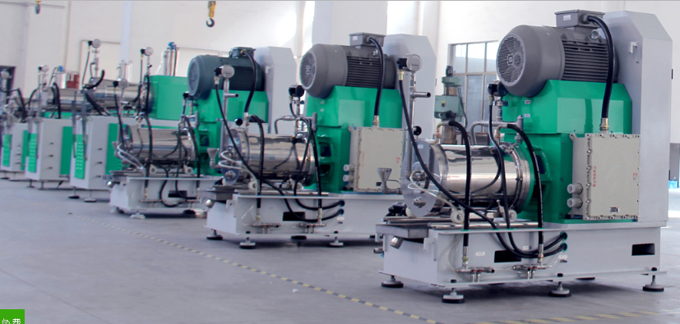
工作中心举例

Slide 36
工作中心分类
工厂
生产单元
机器组
机器
人
劳动力

Slide 37
工作中心举例
生产部 | 分部名称 | 公厂编码 | 工作中心
第一生产 | 搅拌机1 | 1001 | 1JBJ
 | 搅拌机2 | 1001 | 1JBJ
 | 搅拌机3 | 1001 | 1JBJ
 | 冷却机1 | 1001 | 1LQJ
 | 冷却机2 | 1001 | 1LQJ
 | 自动收卷机1 | 1001 | 1SJJ
 | 自动收卷机2 | 1001 | 1SJJ
 | 自动收卷机3 | 1001 | 1SJJ
生产部 | 分部名称 | 公厂编码 | 工作中心
第二生产 | 搅拌机1 | 1001 | 2JBJ
 | 搅拌机2 | 1001 | 2JBJ
 | 冷却机1 | 1001 | 1LQJ
 | 冷却机2 | 1001 | 1LQJ
 | 自动收卷机1 | 1001 | 1SJJ
 | 自动收卷机2 | 1001 | 1SJJ

Slide 38
工作中心数据
一般数据
Basic data
名称和描述
标准值参数
任务表中默认值
Default values
控制参数
标准值单位
能力数据
Capacity
可用能力（工作和休息时间）
公式码
生产排程数据
Scheduling
排程基本数据
公式码
成本数据
Assignment
成本中心
活动类型
公式码

Slide 39
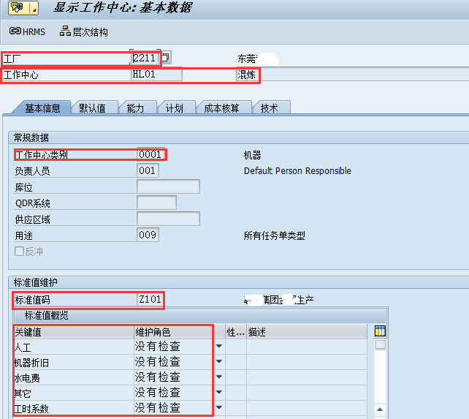
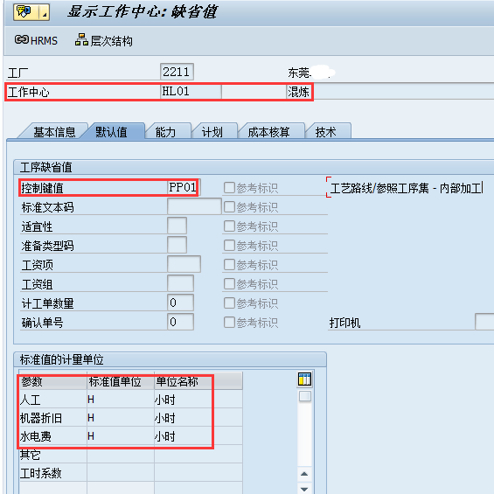
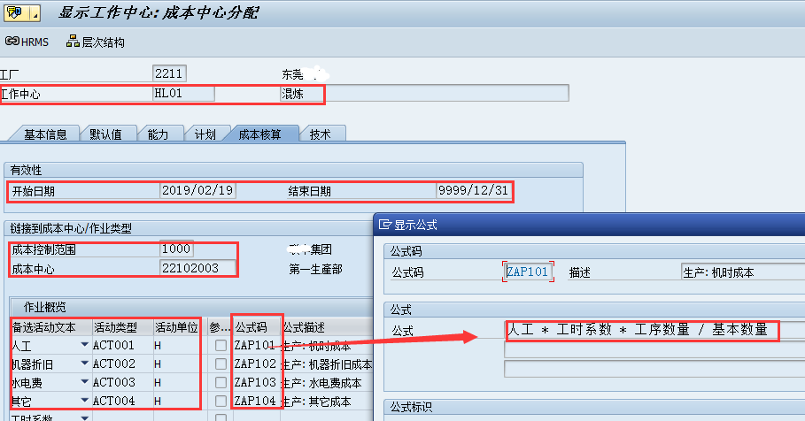
工作中心数据

Slide 40
工作中心所用公式
工作中心 调度
工作中心 能力
工作中心
公式
准备时间公式
机器工时公式
工序 标准工时
人工时间公式
Set up 1.0 hrs
Machine 5.5 hrs
有标准工时的工艺路线
Labor .5 hrs
工序 0010
工序 0020
工序 0030
工序 0040

Slide 41
工作中心分派成本中心对于工序成本
成本中心
准备 $70.00
工费率
机器 $60.00
人工 $80.00
制造费用 $70.00
工作中心在生产过程中的活动
准备 (SET)
机器 (MACH)
人工 (LAB)
有标准工时的工作路线
工序 0010
工序 0020
工序 0030
工序 0040

Slide 42
物料主数据 –工艺路线
工艺路线描述产品加工的工序过程，也就是工艺流程
工艺路线的工序设定的数据用于能力需求计划和成本核算
产品在不同的生产产线使用，可使用不同的工艺路线

Slide 43

工艺路线
物料
工艺路线组
工序20
工作中心
控制数据
标准工时
工序 10
物料组件

Slide 44
工时费用成本计算
工时成本结算方法
工作中心
作业类型:人工工时
作业类型:机器工时
作业类型:制费工时
价格费率
活动类型
公式码
工艺路线
20元/小时
活动类型(人工):L001
人工工时需求公式
工序
10
标准值码:人工工时1小时/个
30元/小时
活动类型(机器):M001
机器工时需求公式
标准值码:机器工时2小时/个
20元/小时
活动类型(制造):M002
制造费用需求公式
标准值码:制造费用3小时/个
生产单-工序10
0010工序数量：10个
成本
L001( 人工成本) = 20元/小时 * 1小时 /个 * 10个 = 200元
M001( 机器成本) = 30元/小时 * 2小时 /个 * 10个 = 600元
M002( 制造成本) = 20元/小时 * 3小时 /个 * 10个 = 600元

Slide 45
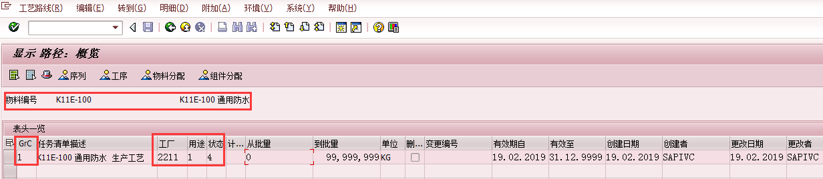
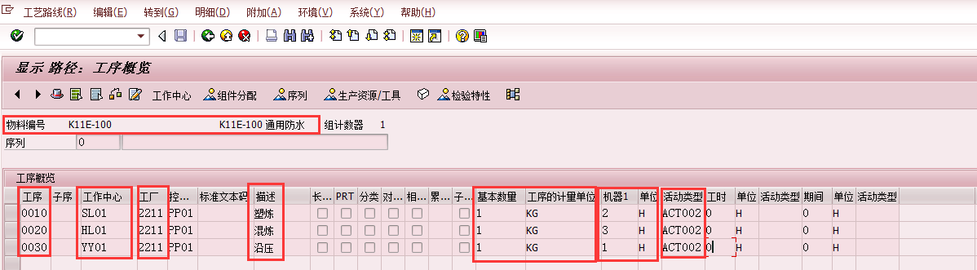
工艺路线-示例

Slide 46
日程
整体流程
组织架构
主数据
主要模块流程
    需求管理
    主生产计划
    物料需求计划
    生产执行
信息系统

Slide 47
需求计划 概览
MRP
独立需求
销售与分销处理
相关需求
预留
计划订单
转换
能力计划
生产订单
采购申请
计划协议
采购功能
最终成本核算
订单处理
采购订单
发票验证
仓库

Slide 48
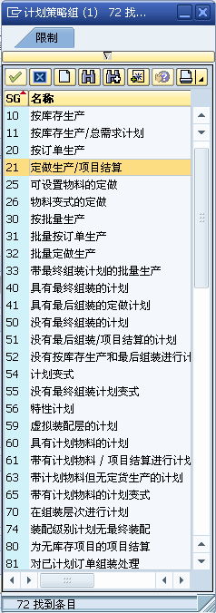
灵活的计划策略
生产计划模式
按库存生产
按订单生产
…..
有最终
装配计划
预测
在子件层
无最终
装配计划
按订单生产
…..

Slide 49
通用产品的生产计划- 按MPS生产
面向订单/10
MPS
成品
销售订单 出货
面向库存/70
10 ：按库存生产策略
1.销售订单不参与MRP 运算，仅用于出货
2.出货时扣减独立需求
70 ：按库存-关键零部件策略
1. 独立需求冲销与来自BOM 上阶层的相关需求冲销
其他材料
聚合半成品
水泥
助剂

Slide 50
按单产品的生产计划- 按订单生产
面向订单/50
销售订单
成品
出货
50 ：按订单生产计划策略
1.销售订单参与MRP 运算，客户订单录入系统才能安排成品的生产
2. 产品库存会跟销售订单
3. 相同产品不同客户订单出货，需要手工调拨库存
4. 可以根据forecast 安排半成品生产或原材料的采购
5. 需考虑原材料是否跟单
面向库存/70
其他材料
聚合半成品
水泥
助剂

Slide 51
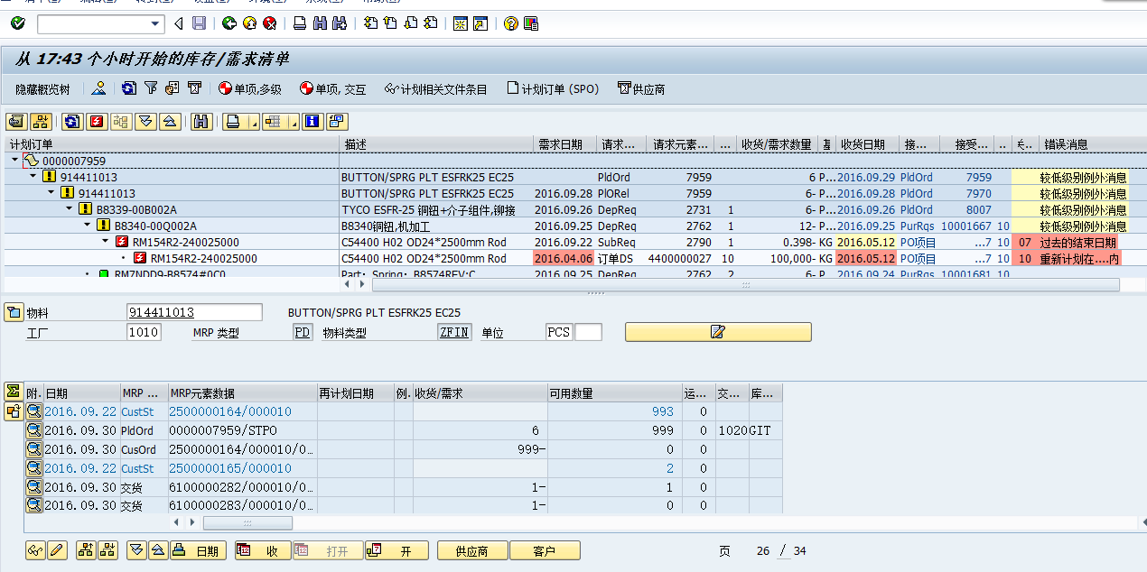
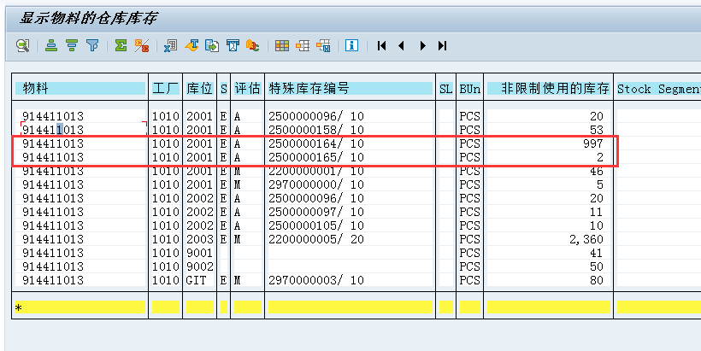
面向订单的生产计划

Slide 52
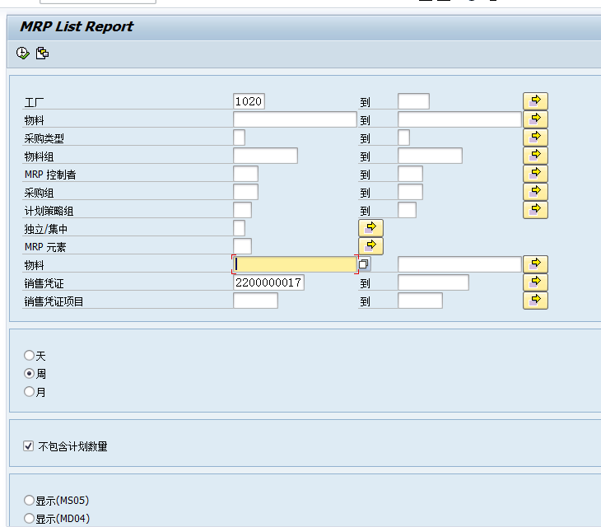
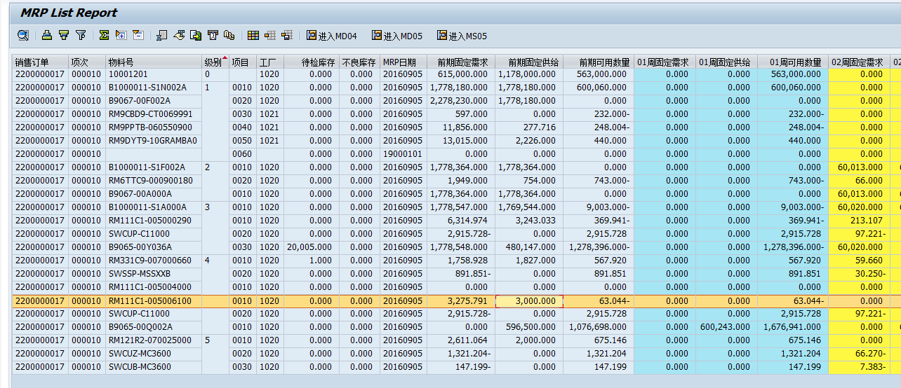
成品都按销售订单 来生产,下阶半成品按上阶生产单的需求来生产

Slide 53
需求管理
物料 A
数量
独立需求
需求计划
日期
物料
数量
日期/期间
物料 B
数量
独立需求
日期

Slide 54
灵活多样的生产策略
物料 | 方案 | 优点
通用成品 | 面向库存 （策略组：1０） | 使用MPS 触发 生产到不同成品 系统自动组合物料需求供应。 销售订单不参加MRP运算 ，只是用来出货
特定产品 | 面向订单 （策略组：5０） | 使用销售单触发生产到不同成品。 个性化的产品,最后确认客户需求的制造终端产品 获得销售订单前只生产或采购低级别的装配部件 最终装配仅在得到销售订单后完成 这种方法可以缩短向客户提供产品的提前期时间并且事先不必生产完整的产品。
关键材料 | 面向库存 （策略组：７０） | 备料单触发关键原材料需求。 需求可以来源于销售预测。 所有销售单／传递要求共享库存／生产计划。 系统自动组合物料需求供应。

Slide 55
从计划到生产—业务总览
销售计划
生产计划
采购流程
年度销售预测
产品长期计划模拟
流程
产品滚动生产计划
流程（月度）
销售计划处理流程
产品周生产计划
流程
物料需求计划流程
标准采购订单流程
生产订单创建及下达
流程
生产订单调整流程

Slide 56
进行计划模拟：利用SAP 长期计划功能
导入 模拟需求
在执行长期计划前，对模拟计划区域必须下达计划方案。
模拟计划运行使用与运行计划运行相同的逻辑。
主要的应用 ：
1.通过计划模拟来确定关键组件的需求是否能满足，如沥青等；
2.年度采购预测、资金计划、产能需求；
3.大订单物料及产能需求模拟测算；
创建计划方案
运行模拟计划方案
评估模拟计划 结果

Slide 57
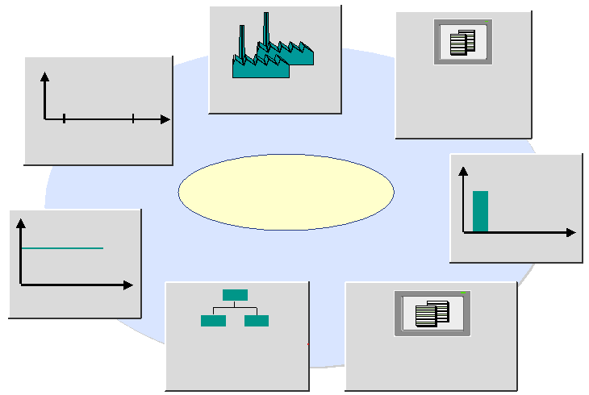
长期计划：计划方案
工厂
计划独立
需求版本
独立需求的
计划区间
长期计划
库存数
产能版本
销售订单
采购订单、生产订单

Slide 58
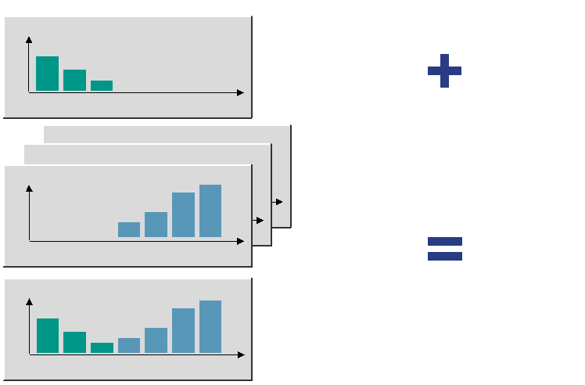
长期计划和现实计划
现实计划
物料 A
时间
物料 A － 模拟版本 03
未来模拟
计划独立需求
物料 A － 模拟版本 02
物料 A － 模拟版本 01
时间
物料 A
新的现实的
计划独立需求
时间

Slide 59
长期模拟计划-版本 举例
Version 801 ─> 销售预测滚动计划(以客户需求为基准)
Version 802 ─> 主生产计划 (以工厂平准化为基础)
Version 888 ─>半年计划 (供产能需求计划使用)
Version 999 ─> 1 年计划 (供预算使用)

Slide 60
物料需求计划的策略制定
重要物料与普通物料的供需计划分离，加强对重要物料的管控；
根据价值和重要度对原材料进行分类，确定相应的MRP类型，如下表所示：
物料类型 | MRP类型 | 描述 | 适用范围举例
关键原料 | MPS物料主计划 | 对关键料件安排采购计划 | 长周期采购、供应瓶颈原物料,如沥青，白水泥
普通料件-BOM料 | MRP 物料需求计划 | 基于上层MPS计划展开MRP物料需求计划 | BOM内普通料件 助剂，色母
生产辅料 – 非BOM料 | 重订货点计划 安全库存 | 基于物料自身的历史消耗数设定订货计划或安全库存 | BOM外的生产辅料 低值易耗物料 标签
分类物料策略
高
瓶颈类要确保战略安全
战略类要体现战略优先
风险和复杂度
不断开发新供应商和改善需求，转移为常规类，从而降低供应风险
与少数供应商形成战略联盟，协同计划和库存等手段着手创造竞争优势
常规类要争取战术获取
杠杆类要取得战术利润
简化采购流程，提升效率和降低采购执行（作业）成本
扩大寻源范围，整合需求，定期招标比价，获得有竞争力的总成本
低
低
物料采购价值与价格弹性
高

Slide 61
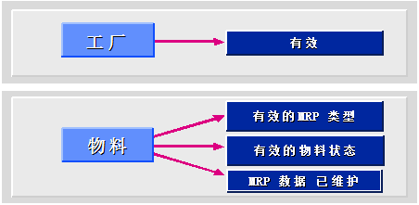
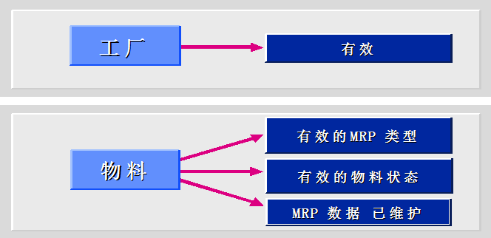
MRP 前提条件
MRP 必须作用一个工厂
在你运行计划之前，在物料主记录的MRP 屏幕中维护必要的数据

Slide 62
MRP - 功能
在物料需求计划中以下功能，以下功能可以使用：
一个项目或全部计划
多个工厂计划
静变化过程和重生成计划
MRP 和基于消耗的计划
各种批量过程
处理和重计划建议
方便用户分析计划结果的选项
单层和多层追溯

Slide 63
MPS 与 MRP 比较
产品
成品/半成品 ： 运行MPS
工序20—涂布
(订单需求)
(市场决定)
工序10—聚合
自制半成品
外购件
外购件
材料：MRP
(相关需求)
(相关需求)
(相关需求)
(产品决定)
(产品决定)
(产品决定)
工序10
外购原材料
(相关需求)
(半成品决定)

Slide 64
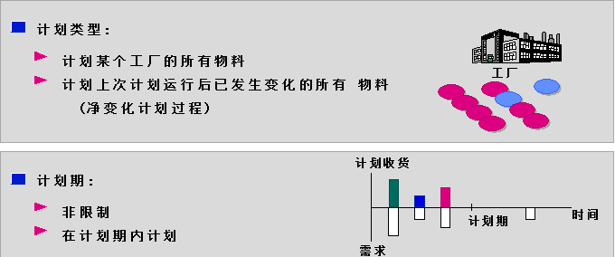
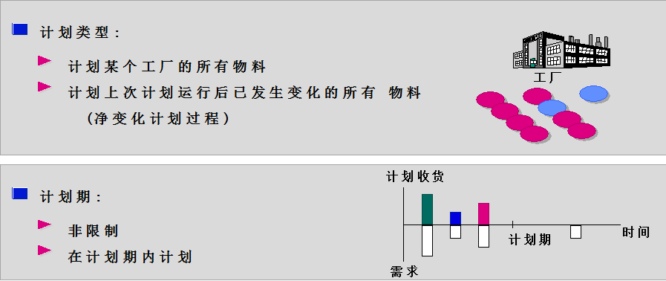
执行全部计划

Slide 65
MRP 处理
相关需求
计划订货
独立需求
客户需求
预计入库
主生产计划
现有库存
需求
供应
某时区库存量＝上时区库存量＋本时区预计入库量－本时区毛需求量
（库存量 < 0或安全库存，则产生净需求，MRP制订计划订货）

Slide 66
物料需求计划 – MRP运算过程
净需求订算 --> 批量计算 --> 获取类型- - > 排程 --> BOM展开
净需求计算
比较需求的库存和应收
批量计算
计算订单数量
取得类型判定
自制/外购
排程
计算应收日期
BOM 展开
计算相关需求

Slide 67
计划
计划
外部采购
内部生产
决定采购申请的下达日期和交货日期
决定生产的基本开始日期
by
by
往后退
or
往前推
往后退
or
往前推
工艺路线详细计划(决定生产日期)

Slide 68
工艺流程详细计划
生产前缓冲
生产后缓冲
10
20
30
开始日期
生产
开始日期
生产
结束日期
结束日期
工序
（来之Routing）

Slide 69
内部制造时间排产
需求日期
向后计划
OS
OF
OS
OF
沥青
成品-防水卷材
半成品-聚合物
内部制造时间
OS
OF
交货日期
内部制造时间
Key :
OS
订单开始日期
Time
OF
订单结束日期

Slide 70
外购物料的向后排序
MRP用后排法决定了基本的开始日期
如果释放日期在过去,系统将会自动切换到前排法
计算订单
释放日期
期望交货日期
采购处理时间
供应商计划交货时间
收料处理时间
MRP计划日期 --today
MRP计划前置时间
未来需求日期

Slide 71
计划订单维护
运行计划
MRP 计划员
自动创建
手工创建
如果计划改变时自动
变更或删除计划订单
计划订单
手工改变或删除
集中转换成生产订单
个别转换成生产订单

Slide 72
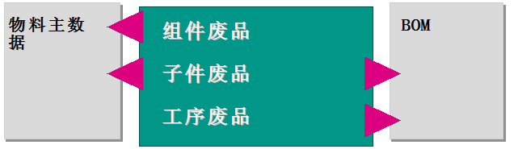
计划废品
当计划时，你可以考虑预计在生产中产生的废品数量。这就意味着你可以更加精确的计划物料需求。
存在下列三种废品类型：

Slide 73
计划废品
产品名 | 产品编码 | 产品 装配报废率 | 组件 | 组件报废率 | 成品需求 | 成品考虑自身 损耗之后生产订单数量 | BOM 组件用量 | BOM 用量单位 | 生产订单 组件需求
单组份湿固化聚氨酯防水涂料 | E2032501111 | 0% | 三甲苯 | 0 | 100 | 100 | 1 | KG | 100
 |  |  | 1000#聚醚 | 0 |  |  | 1 | KG | 100
 |  |  | 滑石粉 | 0 |  |  | 1 | KG | 100
单组份湿固化聚氨酯防水涂料 | E2032501111 | 5% | 三甲苯 | 0 | 100 | 105 （即开105KG的工单才能生产出100 KG 的成品） | 1 | KG | 105
 |  |  | 1000#聚醚 | 0 |  |  | 1 | KG | 105
 |  |  | 滑石粉 | 1% |  |  | 1 | KG | 106
单组份湿固化聚氨酯防水涂料 | E2032501111 | 0% | 三甲苯 | 0 | 100 | 100 | 1 | KG | 100
 |  |  | 1000#聚醚 | 0 |  |  | 1 | KG | 100
 |  |  | 滑石粉 | 3% |  |  | 1 | KG | 103

Slide 74
MRP计划- 多样的计划方式
计划方式可以分为 基于消耗的 和 MRP的等方式
生产性物料
标准MRP类型，即基于生产计划，BOM定额以及MRP运算结果进行采购/自制。
非生产性物料（辅料，不放在BOM中）
- 基于消耗的计划类型，采用重订货点的方式。
库存
批次大小
重订货点
安全库存
重订货点
发货日期
时间
补货提前期

Slide 75
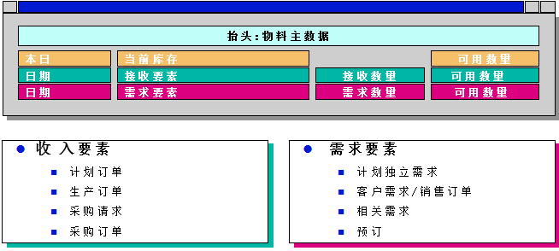
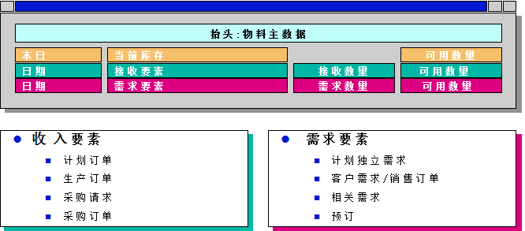
当前库存 / 需求清单

Slide 76
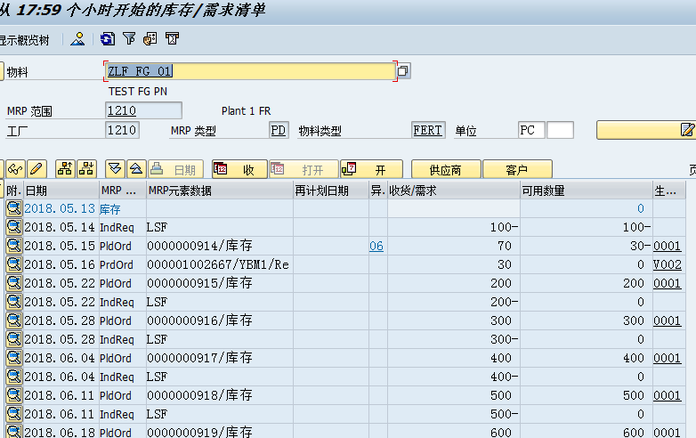
当前库存 / 需求清单—SAP

Slide 77
生产订单结构
生产单 表头
工序
材料
成本 计划
标准
实际
100
20
50

Slide 78
强大的生产单管理
通过生产控制点的设定将可以更好地管理和跟踪生产的进度，包括物料可用性检查、投料、工时确认、收货、在制品及成本核等，有利于总部实时掌握各工厂生产动态，加速生产分析和决策，实现生产与财务无缝集成，提供实时的财务成本分析
关闭/归档/删除
订单建议
生产成本处理
11
1
生产订单产生
结合客户需求和产能配置，进行生产订单排产
实现生产过程跟踪
订单结算
2
10
订单抬头
完工入库
工艺路线
物料可用性检查
9
3
物料清单
生产订单下达过程中，检视材料可用性状况，利于提前处理缺料
完工确认
生产资源和工具
8
订单释放/下达
成本(计划，目标
实际)
4
生产过程跟踪、
生产调整、
物料消耗
生产加工
打印文档
7
5
主生产计划员确认生产执行
并出具相关信息，以实现生产过程跟踪
配送/投料
6
根据生产实际状况，实现单日配送、拉动

Slide 79
生产订单创建
Friday
27th
July 1992
Tuesday
18th
Dec. 1992
直接
MRP
定义订单类型
定义订单项目
复制工艺路线
提前期排程
复制BOM
修改生产单
保存生产单

Slide 80
创建生产订单的不同方法
参照物料
直接 (手工)
按计划订单
有/无 工艺路线
有/无 BOM
生产单表头
工序
不参照物料
直接 (手工)
材料
成本 计划
标准
实际
可选的下达日期
100
20
50

Slide 81
创建生产订单的不同方法
没有工艺路线和BOM的创建
生产单
用工艺路线和BOM的创建
工艺路线
生产单
用工艺路线创建
BOM
工艺路线
生产单
用计划订单来转换
计划订单
生产单

Slide 82
预留
移动类型
生产单号
分配对象
预留
表头
物料
工厂 /仓位
需求日期
移动允许
A
项目
Material
项目
项目

Slide 83
生产单 Release 后的功能
生产单新建
Order header
Operations
Material components
Production resources/tools
Costs Planned
Target
Actual
20
100
50
可用性检查
生产单下达（Release）
打印文档
发料
处理
完工确认
入库
结算

Slide 84
生产单修改的影响
修改
生产单
MRP
产能需求
生产文档
日期
成本

Slide 85
物料可用性检查
Order header
需求日期
仓位1
Operations
A
Material components
Material
Production resources/tools
Costs Planned
Target
Actual
Warehouse 2
100
20
50
A
Material
生产单检查逻辑
Warehouse 3
检查组
检查规则
A
Material
检查范围

Slide 86
物料可用性检查
收货
库存
采购单
150
200
今天
时间
Ord Reserv
DepReq.
50-
200-
发货
Reqmt: 50 -pcs
可用

Slide 87
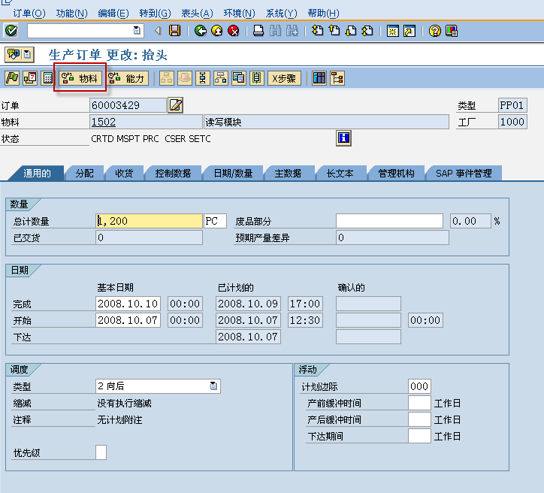
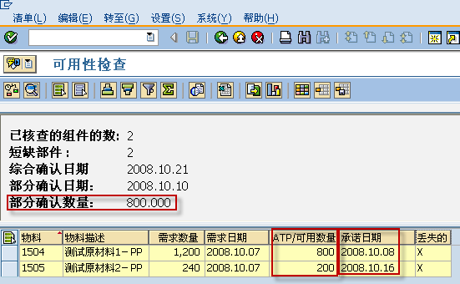
生产单齐套料检查
  通过ATP可用性检查尽早提示计划人员物料短缺；利用SAP系统提供的缺料清单尽早掌握缺料信息；
  PMC可人工决定是否需要下达缺料的生产单到车间

Slide 88
生产订单货物移动
仓库
生产订单
订单表头
收货清单
工序
装配
组件
2
PRT
成本 物料
人工
...
100
20
50
组件 1
发货
组件 2
1
88

Slide 89
倒冲料
完工确认
Order header
Rückmeldung
工序
Operations
物料发料过帐
Material components
自动
对应物料数量
根据工艺路线的物料分配
来控制
当库存数量不足时，记录此笔
发料记录
Production resources/tools
Costs Planned
Target
Actual
100
20
50

Slide 90
完工确认
确认类型
Order header
单个确认
取消
Operations
完成完工确认可选项
部分确认
最终确认
Material components
完工确认功能
Set status (user status)
作业的默认值
检查工序的顺序
检查完工确认
倒冲
减少能力需求
确定实际成本
Production resources/tools
Costs Planned
Target
Actual
100
20
50

Slide 91
过量或不足交货
生产单数量100
不足容差10%
过量容差20%
70
80
90
100
110
120
130
140
警告信息
underdelivery
错误信息
overdelivery
No message issued
within tolerance
limits

Slide 92
生产订单成本组成要素
物料组件
工序
工作中心
成本中心
- 工作中心
- 标准值
- 数量
- 成本中心
- 作业类型
- 公式
- 作业类型
- 数量
- 价格
作业成本
- 周期
物料成本
内部作业成本
直接费用计算
间接费用计算
生产订单成本

Slide 93
日程
整体流程
组织架构
主数据
主要模块流程
信息系统
    标准报表

Slide 94
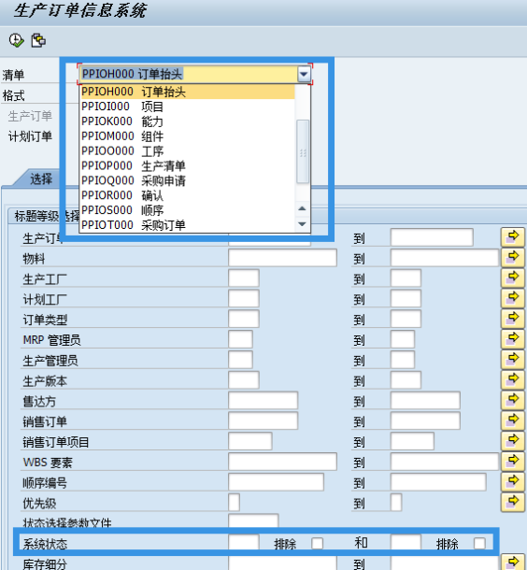
工单信息系统
可以使用工单信息系统查询：
查询所有工单的数量、类型、状态、日期
查询所有工单的料件需求数量、发料数量
查询所有工单每个工序报工的数量
查询所有工单每笔报工数量、时间、日期、工时
查询工单的全部信息
在制工单的查询

Slide 95




Thank you.
http://www.ivcsol.com/
顾云咨询服务
香港： 九龙长沙湾青山道538号半岛大厦711-712室
电话：(852) 3728-6333
深圳： 深圳市福田区车公庙泰然四路25号创新科技广场1期B座812
电话：(86) 0755-82564832
台北： 台北市中正区衡阳路51号5楼之10 (西侧)
电话：(886) 2 2313-1558 | FAX：+886 2 2313-1159
伦敦: 16/F, Bressenden Place, Westminster, London SW1E 5RS
电话：(44) 0208-282-6129

